Slide 1
OpenGL ES
API
顶点数组
顶点着色器
图元装配
光栅化
纹理
片段着色器
片段操作
帧缓冲

Slide 2
片段着色器输出
像素所有权测试
裁剪测试
多重采样片段
操作
深度测试
模板测试
帧缓冲
帧缓冲
混合
抖动
帧缓冲
帧缓冲
片段操作

Slide 3
颜色附加点
多级纹理
深度附加点
深度缓冲
模板附加点
模板缓冲
帧缓冲区对象
渲染缓冲区对象
帧缓冲

Slide 4
Scene
CommandQueue
Node
AddCommand
RenderCommand
Node
AddCommand
RenderCommand
Node
AddCommand
RenderCommand
Node将绘制命令发送至绘制栈

Slide 5
Push
command
Sort Commands
by key
Execuse
Commands
cocos
main
thread
Command#1
Key = 2000
Command#2
Key = 1500
Command#1
execute()
Command#2
Key = 1500
Command#3
Key = 1700
Command#2
execute()
Command#3
Key = 1700
Command#1
Key = 2000
Command#3
execute()
对绘制进行命令排序

Slide 6
绘制栈
Render
Texture
AddCommand(_group)
GroupCommand
QuadCommand
Sprite1
Sprite2
BatchCommand
Sprite3
addCommand(_quad)?
RenderCommand不应该关心自己是否身处一个分组中

Slide 7
Render
Texture
addCommand(_group)
GroupCommand
QuadComman
QuadCommand
QuadCommand
Sprite1
Sprite2
BatchCommand
...
addCommand(_group, queueId)
Sprite3
绘制栈0
绘制栈1
嵌套的GroupCommand

Slide 8
QuadCommand
1
-10
2
-11
4
0
QuadCommand
6
0
QuadCommand
QuadCommand
3
0
5
0
7
0
GroupCommand
GroupCommand
GroupCommand
0
0
0
QuadCommand
QuadCommand
9
QuadCommand
8
10
5
CustomCommand
11
绘制栈0
绘制栈1
绘制栈2
RenderComman绘制排序

Slide 9
byte, short
类型的像素数组输入
解包
转换为浮点型[0, 1]
像素存储操作
转换为RGB格式
转换为RGBA格式[0, 1]
最终转换
输出RGBA像素数据
将像素矩形传输至GL，输出RGBA像素值

Slide 10
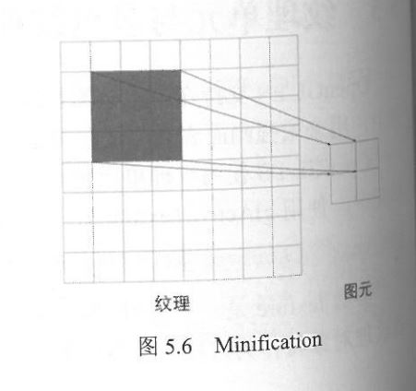
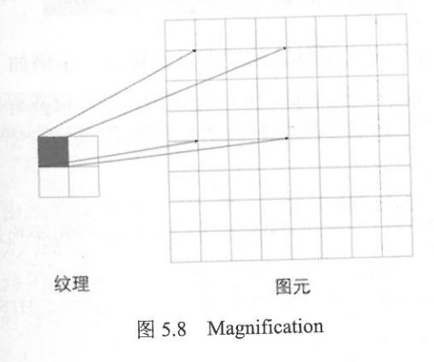

Slide 11
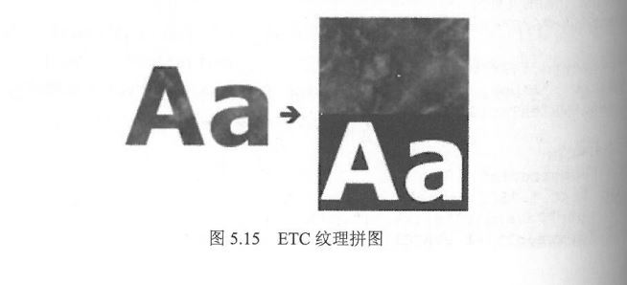


Slide 12
Game Scene/Level
logo.png
hero.png
data.xml
background.mp3
ResourceManager
（资源引用计数）
TextureCache
XMLCache
AudioCache
CustomCache

Slide 13
Vec3:(10, 110, 0)
Color4B(100, 180, 10, 255)
Tex2F:(0,1)
Vec3:(160, 110, 0)
Color4B(100, 180, 10, 255)
Tex2F:(1,1)
tl
tR
bl
br
Vec3:(10, 10, 0)
Color4B(100, 180, 10, 255)
Tex2F:(0,0)
Vec3:(160, 10, 0)
Color4B(100, 180, 10, 255)
Tex2F:(1,0)
V3F_C4B_T2F_Quad结构体

Slide 14
Application
.plist
SpriteFrameCache
addSpriteFrame
getSpriteFrameByName
removeUnusedSpriteFrames
SpriteFrame
SpriteFrame
.png
TextureCache
Texture2D
Texture2D
Texture2D
SpriteFrame

Slide 15
Application
.plist
AnimationCache
ArmatureDataManager
Animation
Animation
Armature
Armature
.plist
.plist
SpriteFrameCache
SpriteFrame
SpriteFrame
SpriteFrame
SpriteFrame
精灵动画

